Slide 1
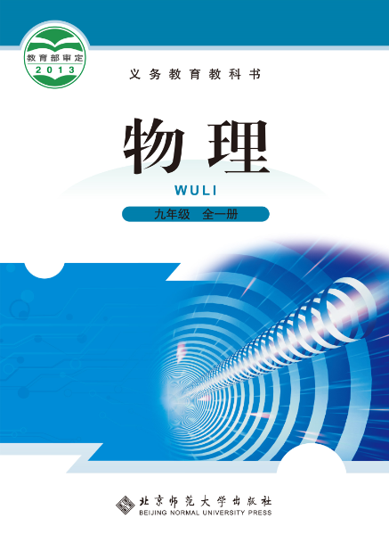
北京师范大学出版社 九年级 | 全一册
第十三章 · 简单电路
七、探究——影响电阻大小的因素

Slide 2
学习目标
1.知道影响电阻大小的因素有材料种类、长度、横截面积和温度。
2.了解导体电阻受温度的影响、超导体的一些特点以及超导对人类生活和社会发展可能带来的影响。

Slide 3
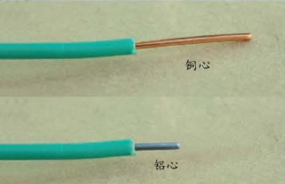
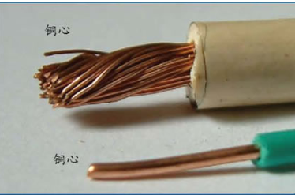
观察与思考
观察下图中我们常用的导线，你能发现它们有哪些不同，为什么？

Slide 4
观察与思考
1、生活中常见的导线多是铜芯或铝芯，为什么不用铁芯？
2、不同规格的白炽灯，为什么有的灯丝细长，有的灯丝粗短？
3、我们经常看到连接那些大功率用电器的导线和电路干线的线径都比较粗。为什么有的导线芯比较粗？
复习：科学探究的基本环节有哪些？
提出问题、猜想与假设、制定计划与设计实验、进行实验与收集证据、分析与结论、评估、交流与合作

Slide 5
问题与猜想
提出问题
导体的电阻与什么因素有关？
猜 想
根据以上分析，电阻可能与
导体的_____ 、______、____、_____ 有关。
材料 粗细 长度 温度

Slide 6
制定计划
分析：
在判定一个因素对电阻的影响时，在实验时应该保持其他因素不变，这样才可能观察出这个因素是不是影响因素（控制变量法）。例如：
在验证导体材料不同时电阻的情况，需要保证其他条件一样，如温度、粗细、长短、导体两端电压等都相同。
同样在判定导体的粗细和长短不同时的电阻，一样需要保证其他条件一样。

Slide 7
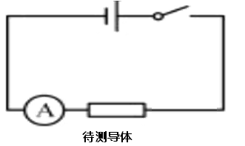
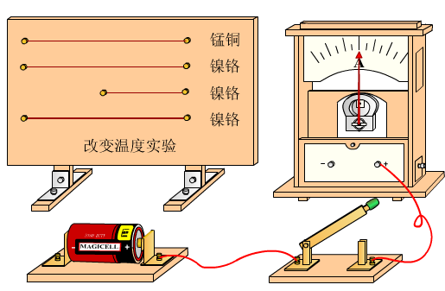
制定计划
【实验器材】
【实验电路】
导线，电流表，开关，电源；长度和粗细都相同的锰铜丝和镍铬丝各一根，粗细相同但长度为原来一半的镍铬丝一根，长度相同但横截面为原来２倍的镍铬丝一根。

Slide 8
制定计划
【实验步骤】
1.按电路图所示装置连好电路
２.把导线分别接在长短和粗细都相同的锰铜丝和镍铬丝两端，记录电流表的示数。
３.再把导线接在长度减半的镍铬丝上，记录电流的示数。
４.再把导线接在长度不变，粗细增大到２倍的镍铬丝上，记录电流表示数。

Slide 9
进行实验
[实验方案一]
探究导体电阻与材料的关系
你会选择哪两根导体做实验？
控制的不变量有：
、 、 。
长度 粗细 温度

Slide 10
进行实验
[实验方案一]
探究导体电阻与材料的关系。
控制导体的长度、横截面积和温度不变。
导体 | 电流表示数 | 电阻大小
甲(锰铜) | 大 | 小
乙(镍铬) | 小 | 大
大 | 小
小 | 大
实验结果：
长度、粗细相同的导体，电阻大小与材料有关。

Slide 11
进行实验
[实验方案二]
探究导体电阻与长度的关系。
你会选择哪两根导体做实验？
控制的不变量有：
、 、
。
材料 粗细
温度

Slide 12
进行实验
[实验方案二]
探究导体电阻与长度的关系。
控制导体的材料、横截面积和温度不变。
导体 | 电流表示数 | 电阻大小
甲(1米) | 小 | 大
乙(0.5米) | 大 | 小
小 | 大
大 | 小
实验结果：
材料、粗细相同的导体，长度越大，电阻 。
越大

Slide 13
进行实验
[实验方案三]
探究导体的电阻与粗细的关系
你会选择哪两根导体做实验？
控制的不变量有：
、 、
。
材料 长度
温度

Slide 14
进行实验
[实验方案三]
探究导体的电阻与粗细的关系
控制导体的材料、长度和温度不变。
导体 | 电流表示数 | 电阻大小
甲(0.5mm²) | 小 | 大
乙(1mm² ) | 大 | 小
小 | 大
大 | 小
实验结果：
材料、长度相同的导体，横截面积越大，电阻 。
越小

Slide 15
分析与结论
电阻是导体本身的一种属性。导体的电阻与导体的材料、长度和横截面的大小有关。导体越长，电阻越大。导体的横截面越大，电阻越小。

Slide 16
评估与交流
与同学们交流一下，看看你得出的结果与其他同学的结论是否相同，实验中还有哪些地方需要改进等。

Slide 17
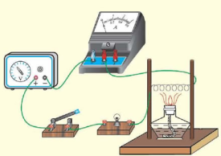
提出问题
导体的电阻会受温度影响吗？
我们做一个小实验，如右图所示装置，用酒精灯给细铁丝加热，在铁丝温度逐渐升高并发红的过程中，观察电流表的示数的变化。

Slide 18
进行实验
导体的电阻会受温度影响吗？

Slide 19
现象与结论
导体的电阻会受温度影响吗？
现象
随着温度的升高，电流表示数变小。
结论
说明温度也能影响导体的电阻。对大多数导体来说，导体温度越高，电阻越大，温度越低，电阻越小。

Slide 20
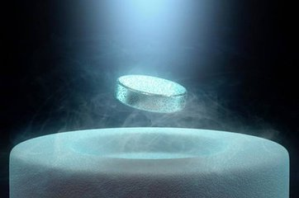
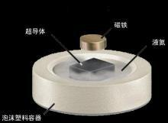
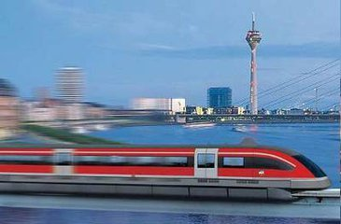
拓展与延伸
超导现象与应用
某些材料的温度降低到一定程度时，电阻会突然消失，这就是超导现象。发生超导现象的物质叫超导体。
利用超导原理，出现了磁悬浮列车。

Slide 21
巩固练习
1、关于导线电阻的大小，下列说法中正确的是（温度对电阻的影响
可以不计）（ ）
A.横截面积越大的导线，电阻越小
B.横截面积相同的导线，长导线的电阻大
C.长度相同的导线，细导线的电阻大
D.同种材料制成的长短相同的导线，粗导线的电阻小
D

Slide 22
巩固练习
2、教室用的电灯，常温下的电阻比正常发光时的电阻要____，所以闭合开关的瞬间能过灯丝的电流要比正常发光时_____，灯丝往往在闭合开关的瞬间容易烧断。
小
大

Slide 23
巩固练习
3、在探究影响导体电阻大小的因素时，甲乙丙三位同学作出如下猜想：
甲：导体的电阻与导体的横截面积有关；
乙：导体的电阻与导体的长度有关；
丙：导体的电阻与导体的材料有关。
现提供多根电阻丝，材料参数如下表：
编号 | 材料 | 长度/m | 横截面积/mm2
A | 镍镉合金 | 1 | 1
B | 镍镉合金 | 2 | 1
C | 镍镉合金 | 1 | 2
D | 锰铜合金 | 1 | 1

Slide 24
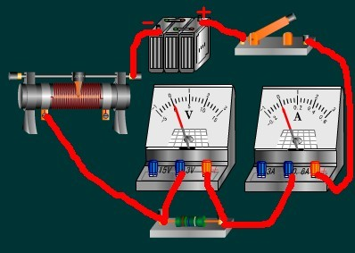
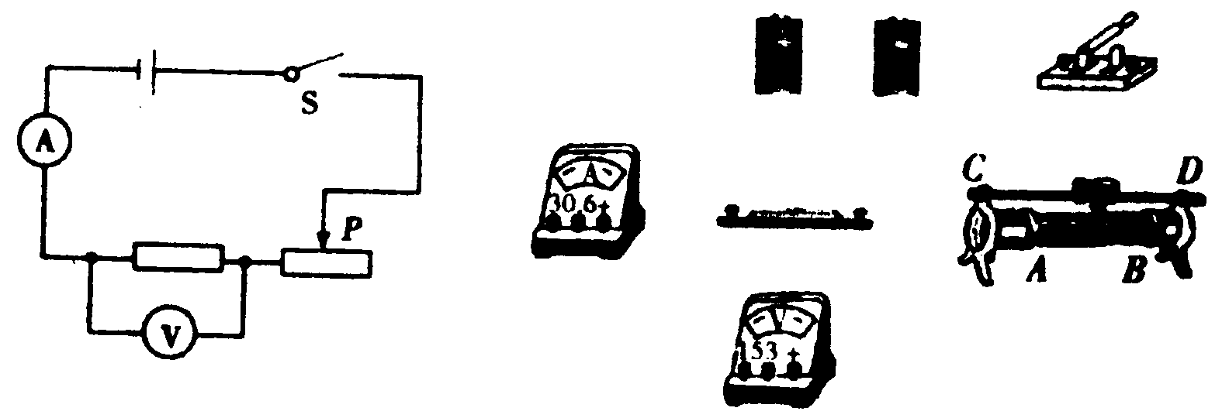
巩固练习
(1)某同学要验证上述猜想，连接了如右实物图．
请你根据实物图画出电路图
(2)如要验证上述甲同学的猜想，
则应该选用 两根电阻丝(填序号)．
(3)如要验证上述乙同学的猜想，
则应该选用 两根电阻丝(填序号)．
(4)如要验证上述丙同学的猜想，
则应该选用 两根电阻丝(填序号)．
A C
A B
A D

Slide 25





课堂小结
科学探究的基本环节
影响导体电阻大小的因素
超导现象与超导体

Slide 26
作业布置
1.课本第76页 第1、2、4题
2.课后阅读课本第76~77页《超导体》

